Slide 3
Plan de apoyos a población estudiantil en condiciones de vulnerabilidad
Disminución progresiva en pagos de reinscripción
Apoyo dirigido a estudiantes:
En los niveles técnico, TSU y licenciatura.
Ubicados en los niveles del 0 al 4 de vulnerabilidad socioeconómica.
Mecanismo de asignación: Directa, al momento de la reinscripción, hasta agotar la disponibilidad presupuestal.
% de descuento: estudiantes del segundo año 25%, estudiantes del tercer año 50% y a estudiantes a partir del cuarto año el 75%.
Reducción del costo de expedición de título de licenciatura
Apoyo dirigido a estudiantes:
De nivel licenciatura.
Ubicados en los niveles del 0 al 4 de vulnerabilidad socioeconómica.
% de descuento: 10% del costo por el trámite de expedición de título de licenciatura.
Mecanismo de asignación: Directa, al momento de solicitar la expedición del título, hasta agotar la disponibilidad presupuestal.

Slide 4
Exención parcial del pago del Examen General de Egreso de la Licenciatura (EGEL)
Apoyo dirigido a estudiantes:
De nivel licenciatura.
Con un promedio igual o mayor a 8.
Ubicados en los niveles del 0 al 4 de vulnerabilidad socioeconómica.
Monto del descuento: $343.00
Mecanismo de asignación: Directa, al momento de registrar su solicitud para presentar el EGEL, hasta agotar la disponibilidad presupuestal.
Tabletas electrónicas
Apoyo dirigido a estudiantes:
De los niveles TSU y licenciatura.
En una o alguna de las siguientes condiciones de vulnerabilidad: situación socioeconómica precaria, en condición de discapacidad, migrantes de retorno, madres criando de manera autónoma, estudiantes trabajadores, de pueblos y comunidades equiparables, afrodescendientes.
Mecanismo de asignación: a través de una convocatoria semestral.

Slide 5
Becas para transporte universitario
Apoyo dirigido a estudiantes:
De los niveles TSU y licenciatura.
Que utilizan el transporte público para dirigirse a su entidad académica.
En una o alguna de las siguientes condiciones de vulnerabilidad: situación socioeconómica precaria, en condición de discapacidad, migrantes de retorno, madres criando de manera autónoma, estudiantes trabajadores, de pueblos y comunidades equiparables, afrodescendientes.
Mecanismo de asignación: a través de una convocatoria semestral.

Slide 6
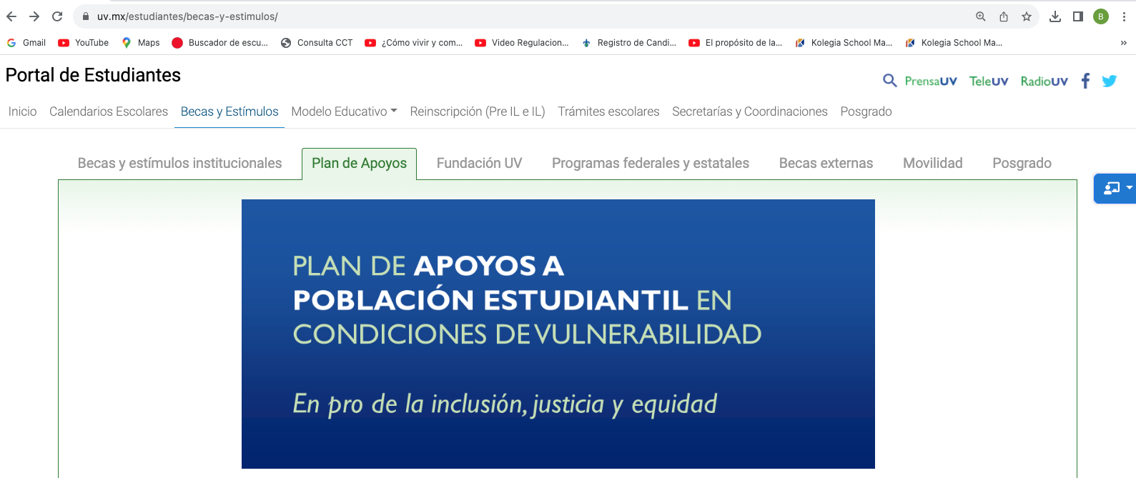
www.uv.mx/estudiantes
Dirección General de Administración Escolar - UV
Agregue la información de su entidad académica
Agregue la información de su entidad académica

